Slide 1
Klimaschutz im Inland
Wie viel ist möglich und wo liegen die Grenzen?
Jürgen Schneider
BMNT, Sektion IV – Klima
Urania, 22. 5. 2019

Slide 2
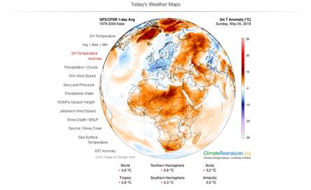
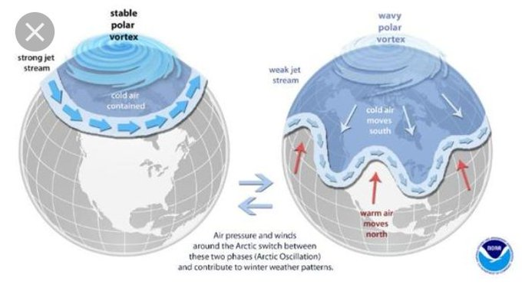
What ever happened to climate change?

Slide 3
Rahmenbedingungen
International
Klima-Übereinkommen Paris
EU-Rahmen
Effort Sharing Regulation, Emissionshandel-RL, GOV-VO (NEKP), Energieeffizienz-RL, Erneuerbare-RL, Langfriststrategie, Mobilitäts-VO,…
National
Regierungsprogramm 2017-2022
#mission2030, Strategien der Bundesländer

Slide 4
Umsetzung Paris: COP 24 in Katowice/Poland
2018 und 2019 sind wichtige Jahre für den int. Klimaschutz:
Publikation des IPCC Special Report über 1.5°C
Annahme des Paris Agreement Work Programme (“Katowice Rulebook”) unter Ö Ratspräsidentschaft (Ausnahme: Regelungen zum Kohlenstoffmarkt)
“Talanoa Dialogue” um Ambition zu steigern
Vorbereitung UN-Klimagipfel im September 2019

Slide 5
1,5°C-Szenario der Long Term Strategy der EU Kommission
Quelle: EU-Kommission, 2018

Slide 6
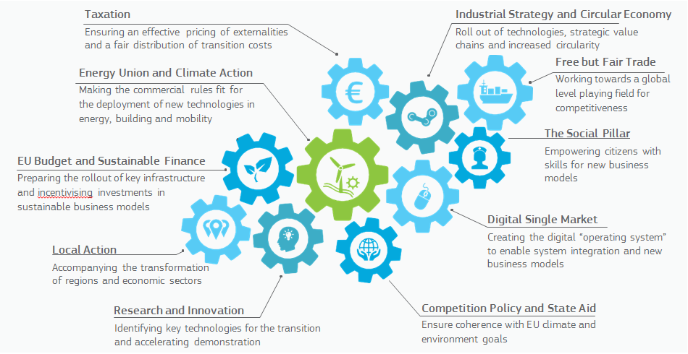
Bausteine zu einer klimafreundlichen Wirtschaft
Quelle: EU-Kommission, 2018

Slide 7
Nachhaltigkeitsziele – abgeleitet von EU-Zielen
2020
-20% Treibhausgase EU-weit (1990)
2030
-40% Treibhausgase EU-weit (1990)
Erneuerbare
Anteil erneuerbare Energien am Bruttoendenergieverbrauch
Subziel Strom aus Erneuerbaren
20%
34%
(2016: 33,5%)
32%
45-50%*
100%
national bilanziell
Energieeffizienz
20%
indikativ
1050 PJ
(2016: 1121 PJ)
32,5%
indikativ
25-30%
Reduktion der PE-Intensität
gg. 2015 (PEV/BIP)
Reduktion gegenüber prognostiziertem Energie-verbrauch 2020 bzw. 2030
Treibhausgase
Reduktion geg. 2005 im Nicht-Emissionshandelsbereich
-10%
-16%
(2016: -11%)
-30%
-36%**
*nationale Zielsetzungen sind gem. Governance-VO zu definieren; ** EU-rechtlich fixiertes nationales Ziel gem. Effort-Sharing-VO

Slide 8
THG-Emissionen 2017 Emissionshandelsbereich (EH) und Nicht-EH
konkretes THG-Ziel im Gebäudebereich bis 2030: Einsparung von 3 Mio. t TH

Slide 9
Ausblick 2020/2030: THG-Emissionen (ohne EH)
Quelle: Umweltbundesamt (2019)

Slide 10
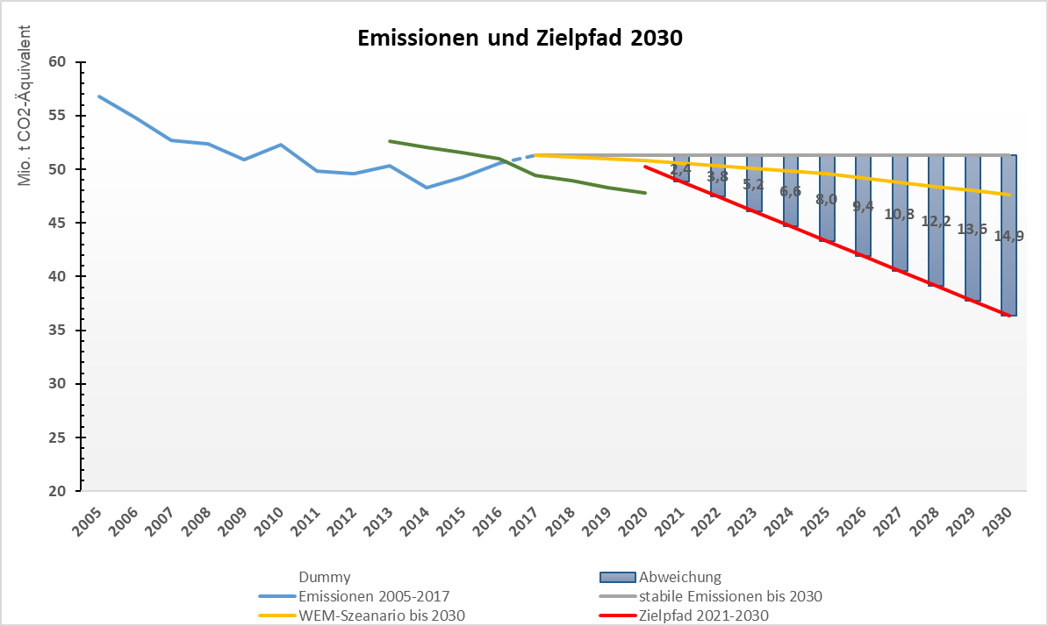
Kostenabschätzung möglicher Zielabweichungen
„Stabile“ Emissionen bis 2030 gegenüber 2017 (∆ 87 Mio. t) Preisannahmen 20 / 50 /100 Euro: 1,7 / 4,3 / 8,7 Mrd. Euro
Emissionen nach WEM (∆ 67 Mio. t) Preisannahmen 20 / 50 / 100 Euro: 1,3 / 3,4 / 6,7 Mrd. Euro
Alle Angaben mit erheblichen Unsicherheiten (Menge, Preise)
Flexibilitäten nicht berücksichtigt
Kumulierte Zielpfadabweichung 2021-2030: ca. 67-87 Mt CO2-e
Kumulierte Zielpfadabweichung
2013-2020: ausgeglichen unter Nutzung der Überschüsse 2013-2016

Slide 11
Wesentliche Leitprinzipien
Energie als Gesamtsystem („Sektorkopplung“)
Erhalt effizienter Bestandsanlagen
Dekarbonisierung ohne Atomstrom
Emissionsarme Mobilität
Technologieneutralität auf dem Dekarbonisierungspfad 2050
Standort - Wachstum & Arbeitsplätze
Forschung und Innovation als Triebkraft
Digitalisierung als Chance
Bürokratieabbau, Fördereffizienz
Synergieeffekte zwischen Gebietskörperschaften
Nachhaltige Finanzen

Slide 12
Prozesse zur Umsetzung der #mission2030 der Klimasektion
Erstellung des nationalen Energie- und Klimaplans (Ende 2019)
Erneuerbare Ausbaugesetz (Ende 2019)
Novelle des Emissionszertifikategesetzes (Oktober 2019)
Erstellung einer Langfriststrategie (Ende 2019)
Effizienzoptimierung der Förderungen (2019)
Förderprogramm Energie.Frei.Raum (Start Juni 2019)
Wärmestrategie (2020)
Notes:
Mündlich:
Grds. Ziel ist es eine gemeinsame Wärmestrategie von Bund und Bundesländern zu erarbeiten
Wärmestrategie soll den NEKP präzisieren.

Slide 13
Prozesse zur Umsetzung der #mission2030 der Klimasektion
Wasserstoffstrategie (Ende 2019)
Bewusstseinsbildung und Kommunikation (Start 2019)
Aktionsplan Bioökonomie (Herbst 2019)
Aktionsplan Grüne Finanzen (Ende 2019)
Novelle Energieeffizienzgesetz (2020)
Novelle Klimaschutzgesetz (2020)
Notes:
Mündlich:
Grds. Ziel ist es eine gemeinsame Wärmestrategie von Bund und Bundesländern zu erarbeiten
Wärmestrategie soll den NEKP präzisieren.

Slide 14
Danke für Ihre Aufmerksamkeit!
SC Dr. Jürgen Schneider
BMNT, Sektion IV – Klima
Juergen.schneider@bmnt.gv.at

